Slide 1
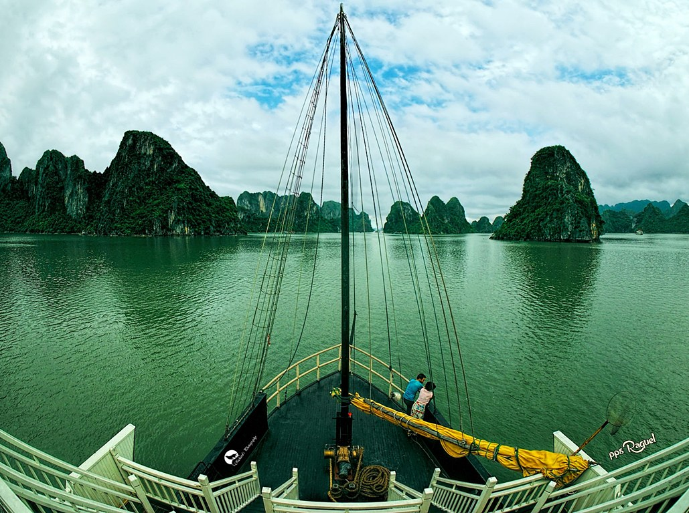






Slide 2
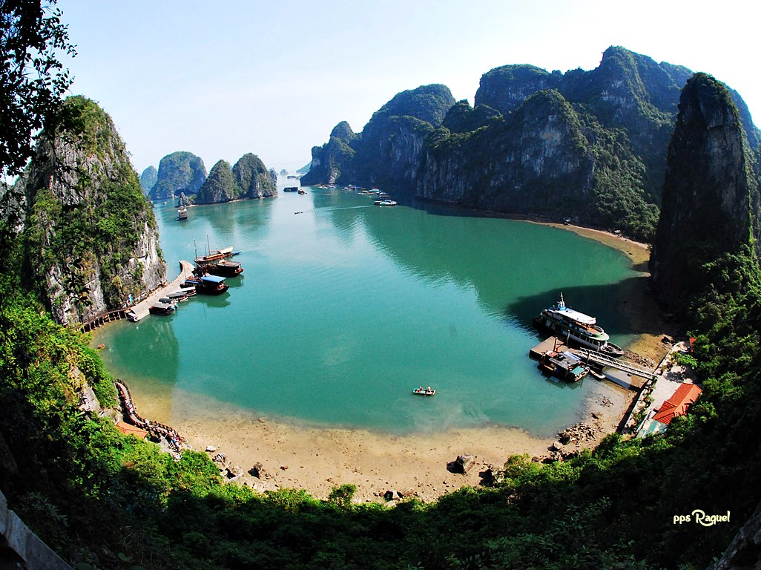

Slide 3
La bahía de Ha Long (en vietnamita: Vịnh Hạ Long), también llamada Bahía de Halong o Bahía de Along, es una extensión de agua de aproximadamente 1.500 km². Situada al norte de Vietnam, en la provincia de Quang Ninh, en el golfo de Tonkín, cerca de la frontera China y a 170 km al este de Hanói. Se extiende a lo largo de una costa de 120 km. Destaca la presencia de elementos kársticos e islas de varios tamaños y formas.
Fue declarada como Patrimonio de la Humanidad por la Unesco en el año 1994 y ampliada la declaración en el año 2000. Abarca una zona protegida de 150.000 ha. Es además, desde el 11 de noviembre de 2011 una de las siete maravillas naturales del mundo.

Slide 4
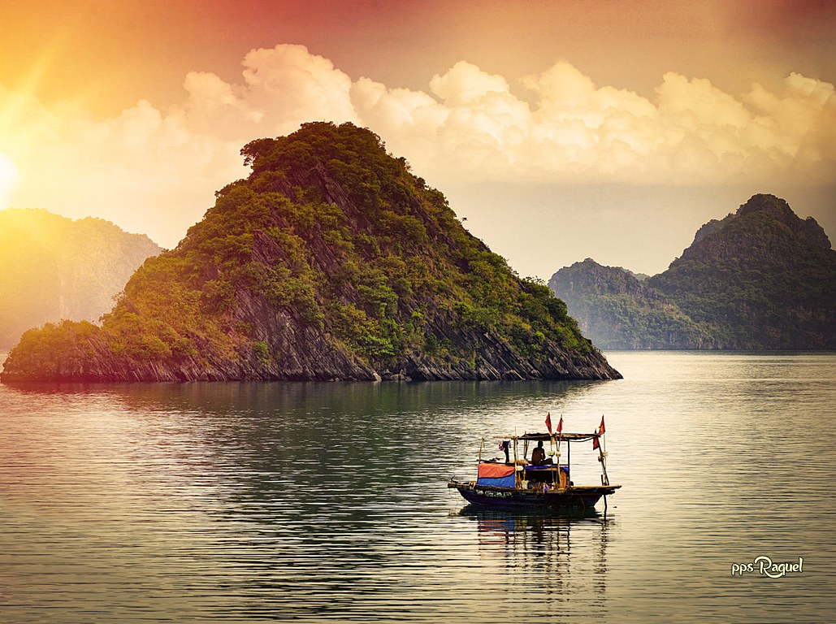

Slide 5
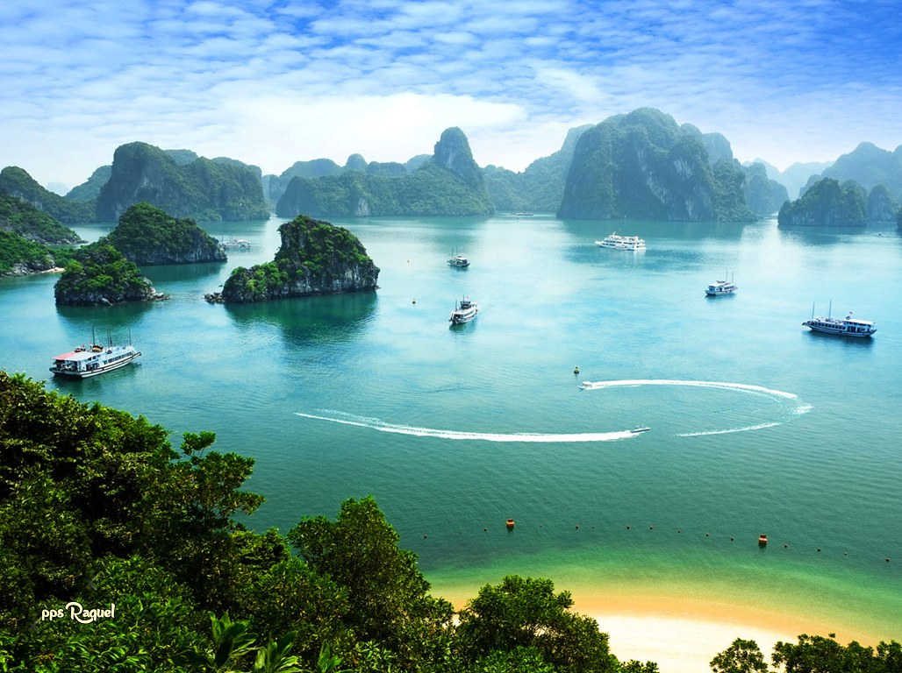

Slide 6
Según la leyenda local, hace mucho tiempo, cuando los vietnamitas luchaban contra los invasores chinos provenientes del mar, El Emperador de Jade envió una familia de dragones celestiales para ayudarles a defender su tierra. Estos dragones escupían joyas y jade. Las joyas se convirtieron en las islas e islotes de la bahía, uniéndose para formar una gran muralla frente a los invasores, y de ese modo lograron hundir los navíos enemigos. Tras proteger su tierra formaron el país conocido como Vietnam. Ha Long significa «dragón descendente», un nombre que procede de una leyenda local.
Según otras versiones, las joyas eran perlas y la bahía fue creada cuando el dragón se lanzó al mar; al caer agitó la cola y ésta golpeó la tierra ocasionando profundos valles y grietas que acto seguido inundó el mar.

Slide 7
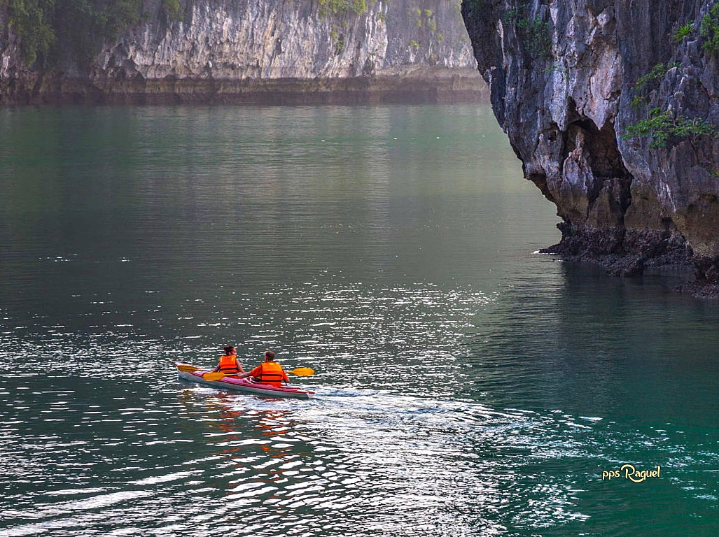

Slide 8
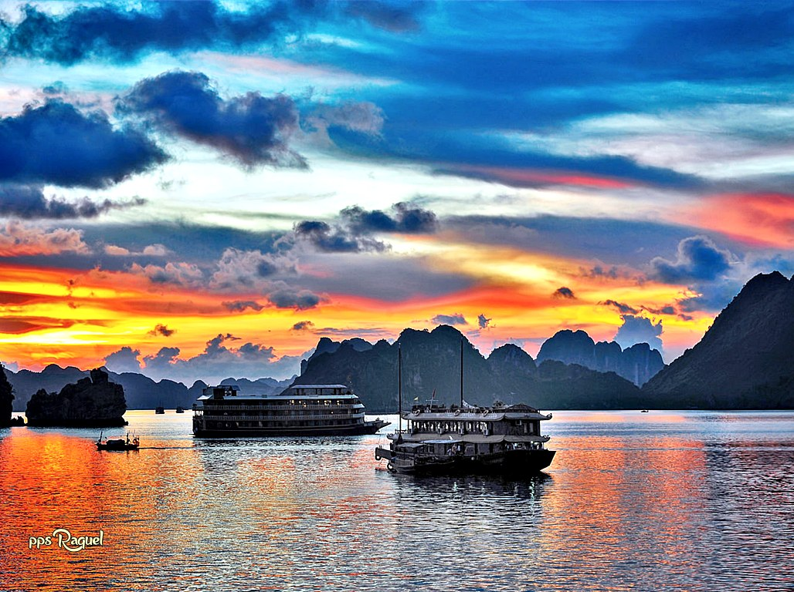

Slide 9
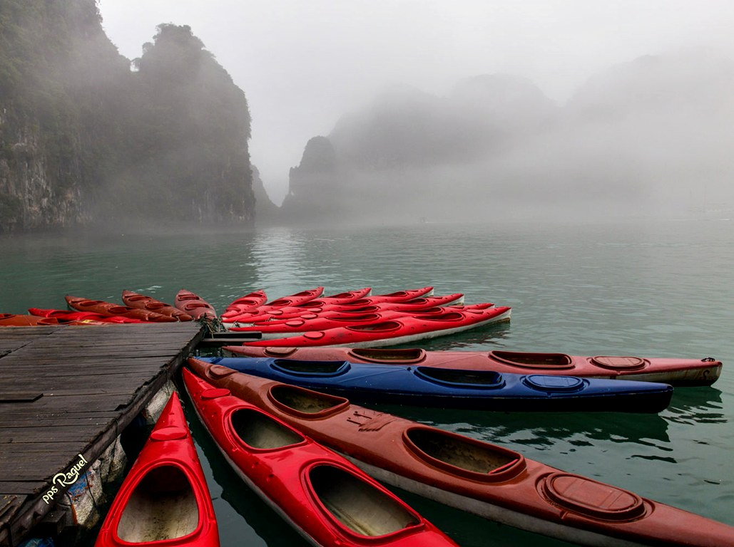

Slide 10
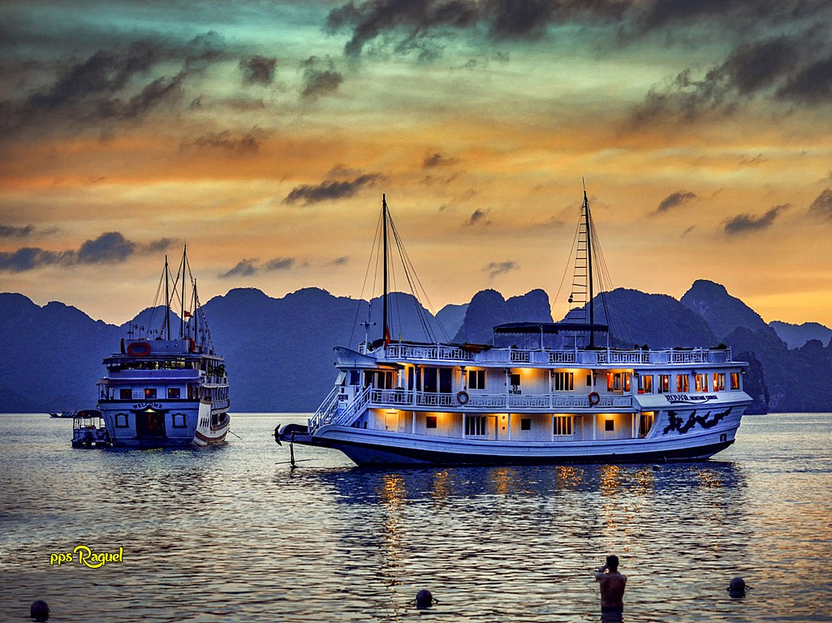

Slide 11
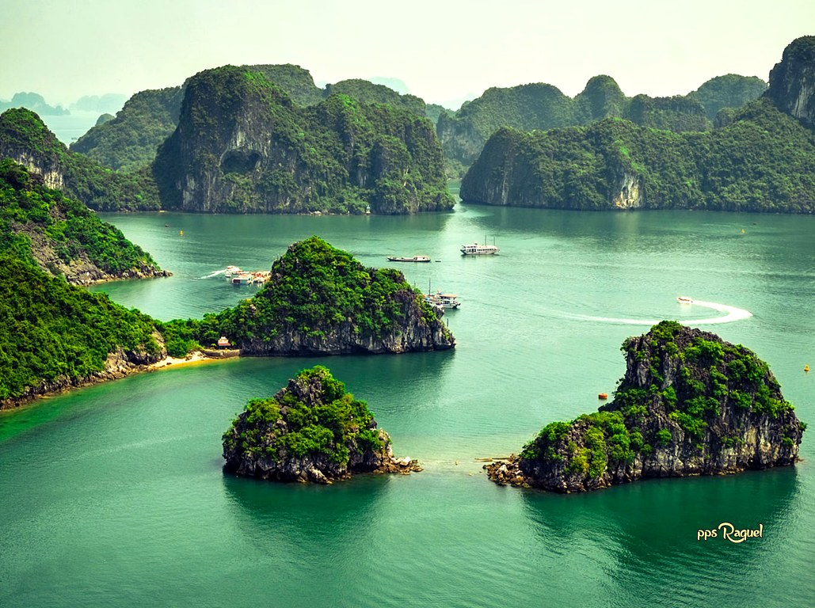

Slide 12


Slide 13
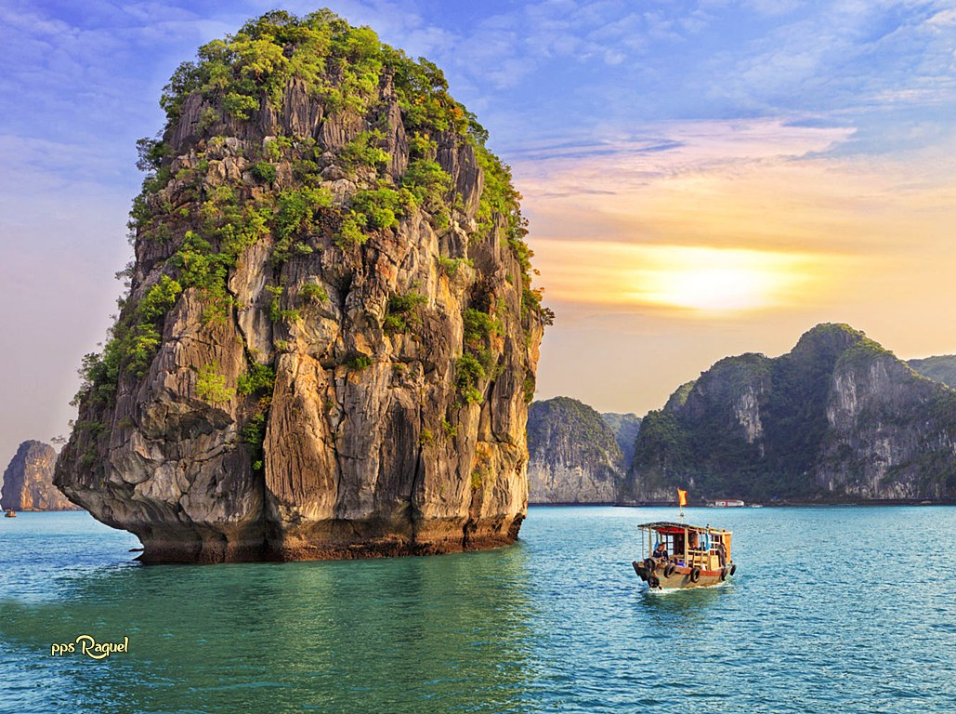

Slide 14
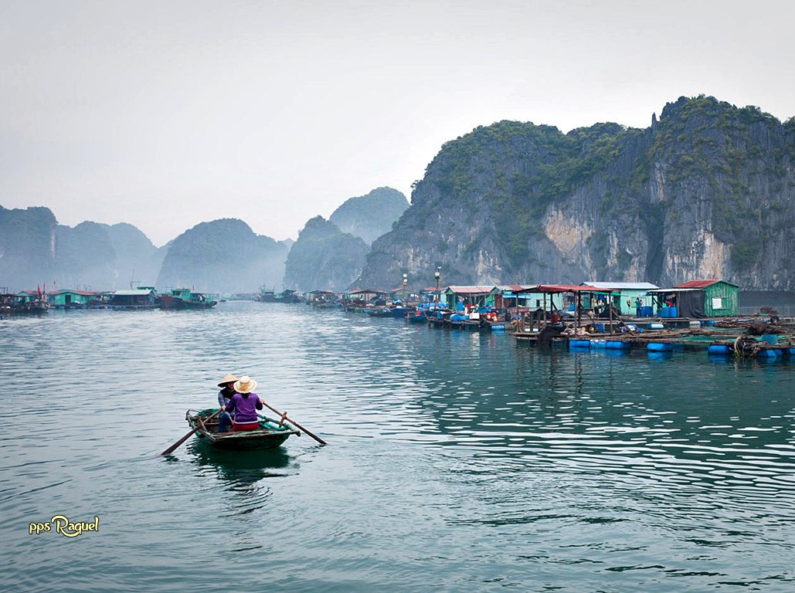

Slide 15
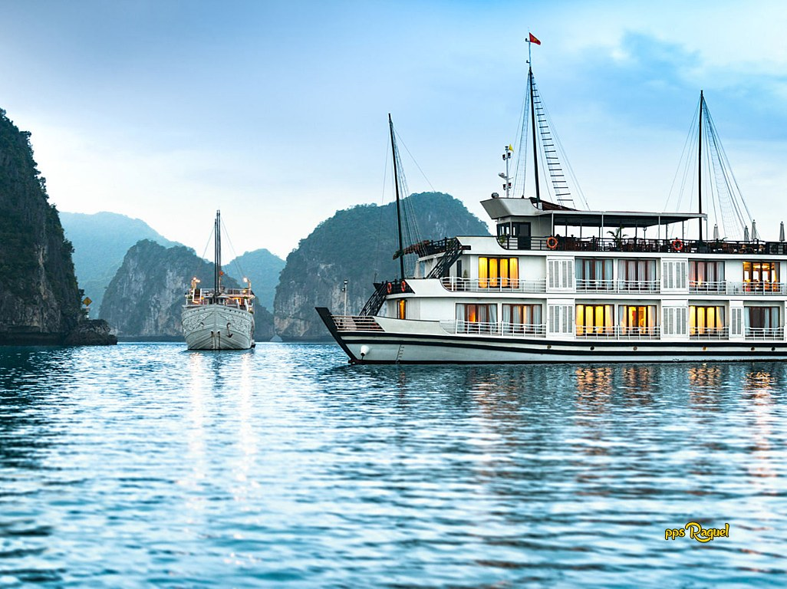

Slide 16
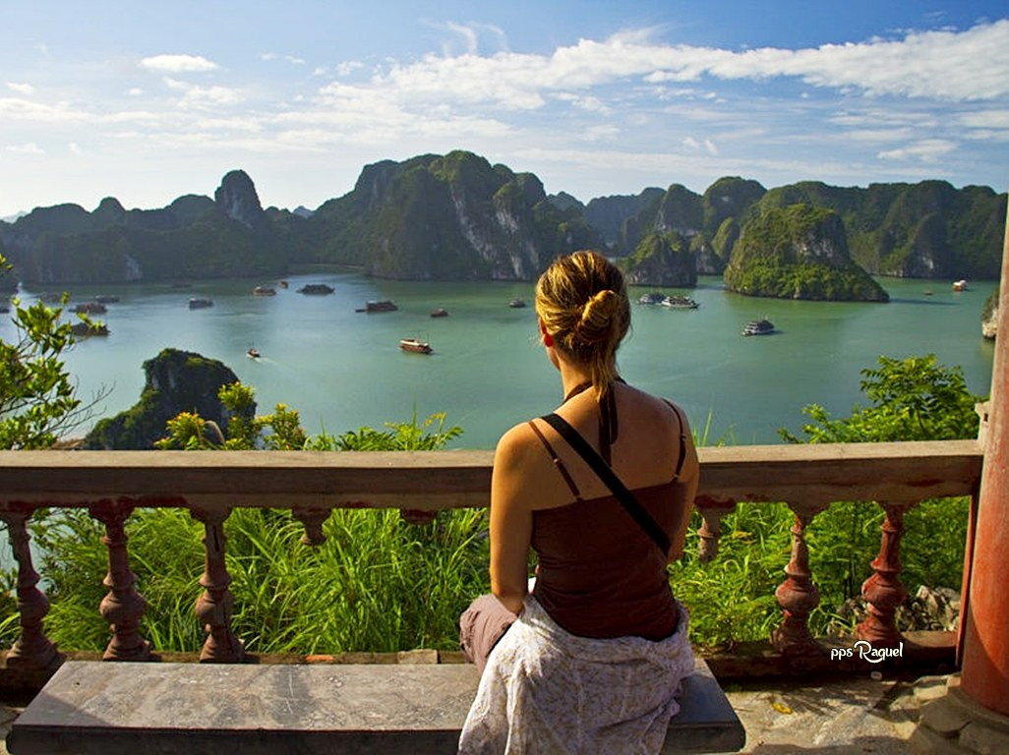

Slide 17
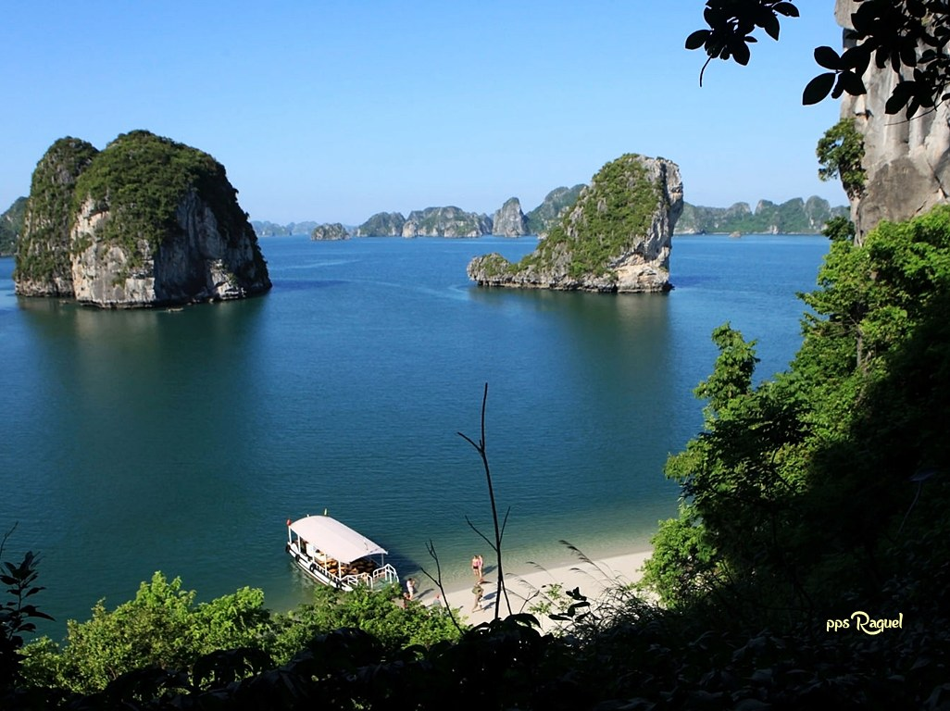

Slide 18
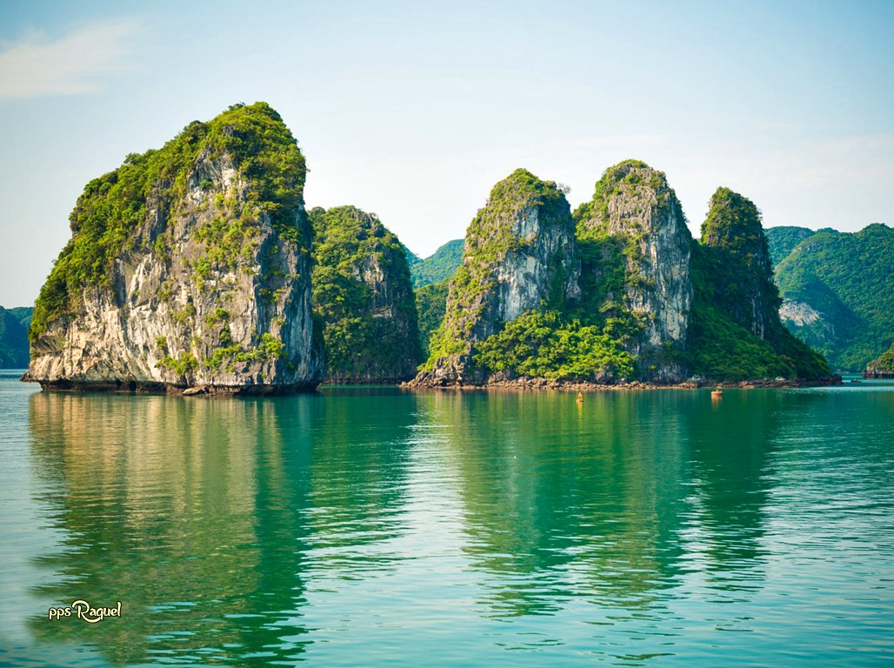

Slide 19
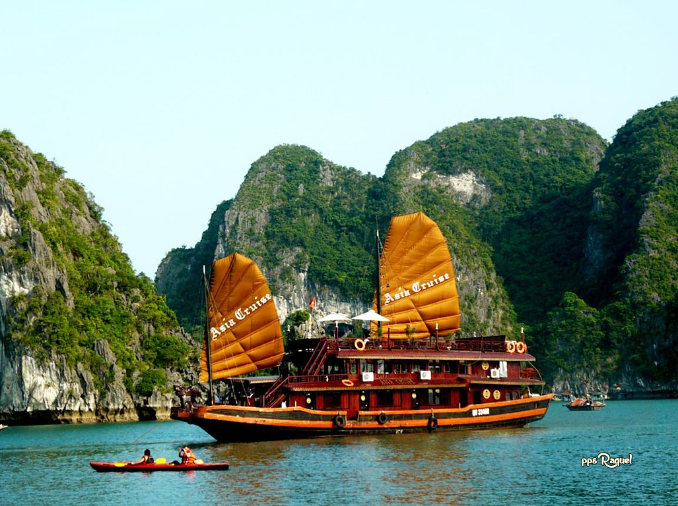

Slide 20
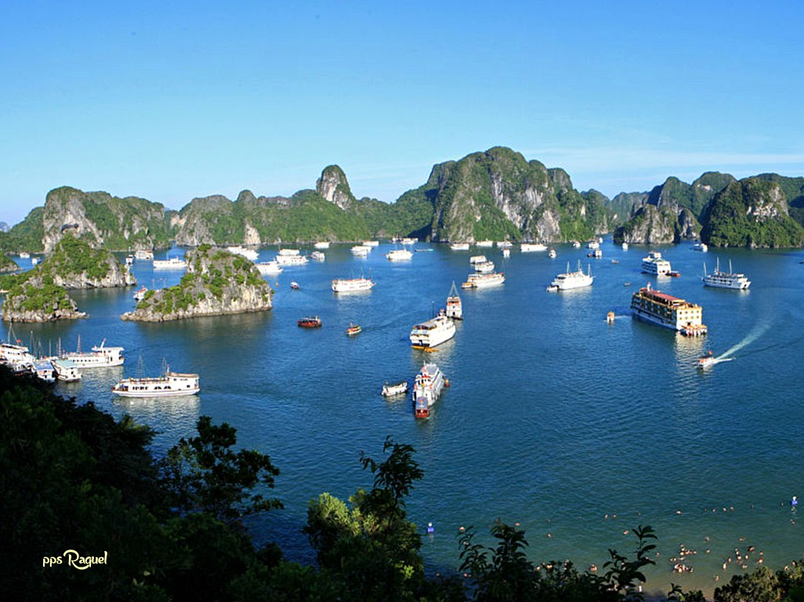

Slide 21
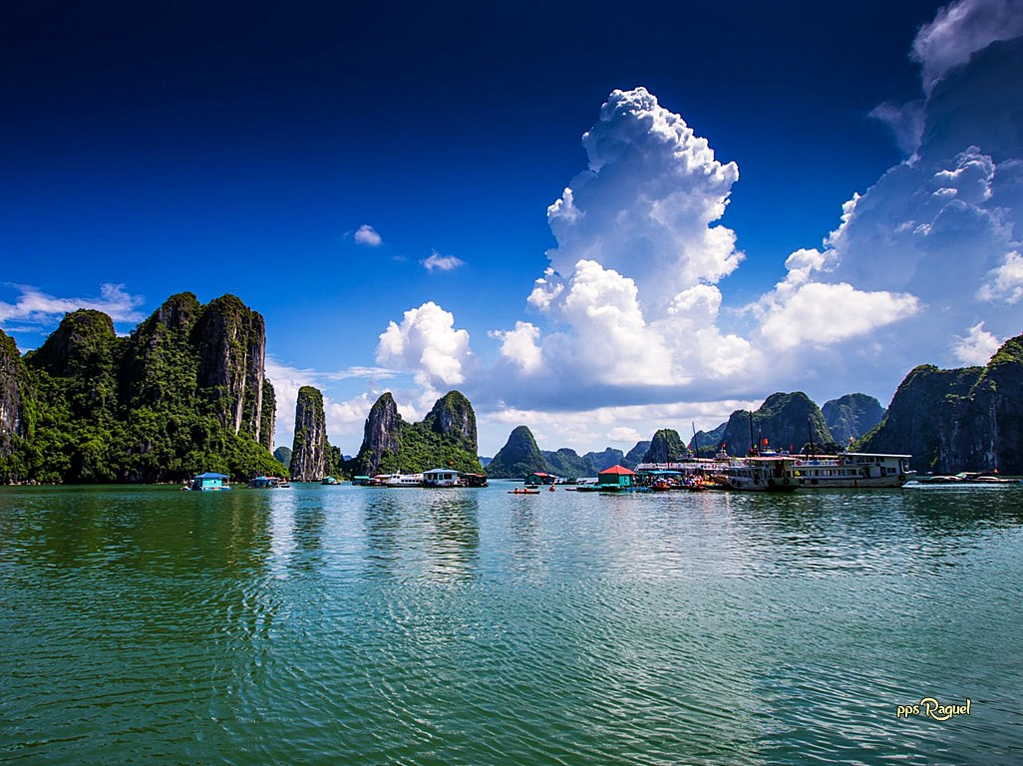

Slide 22
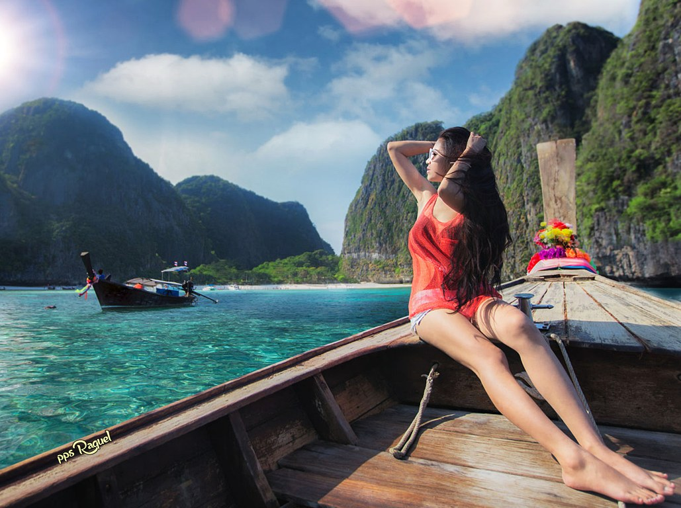

Slide 23
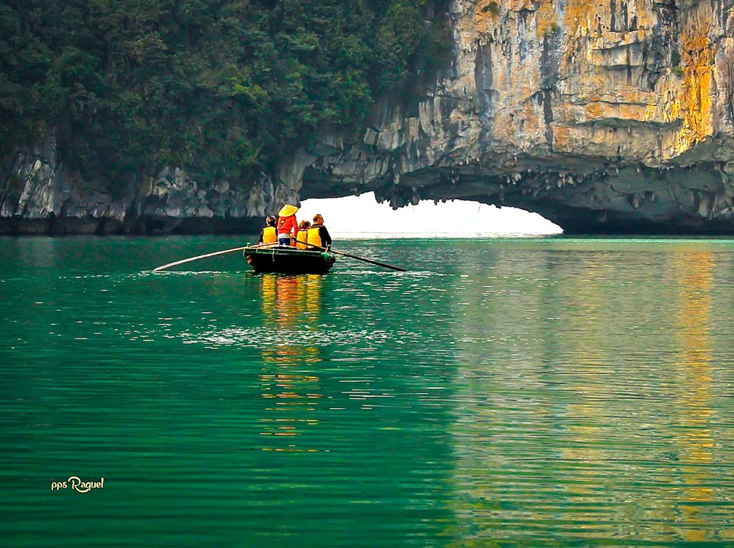

Slide 24
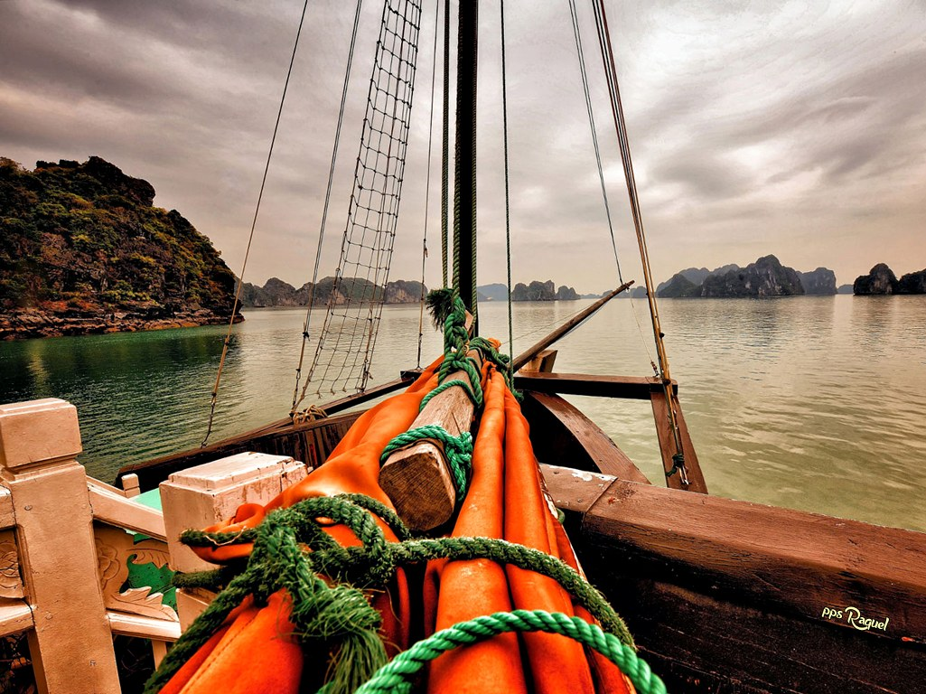

Slide 25
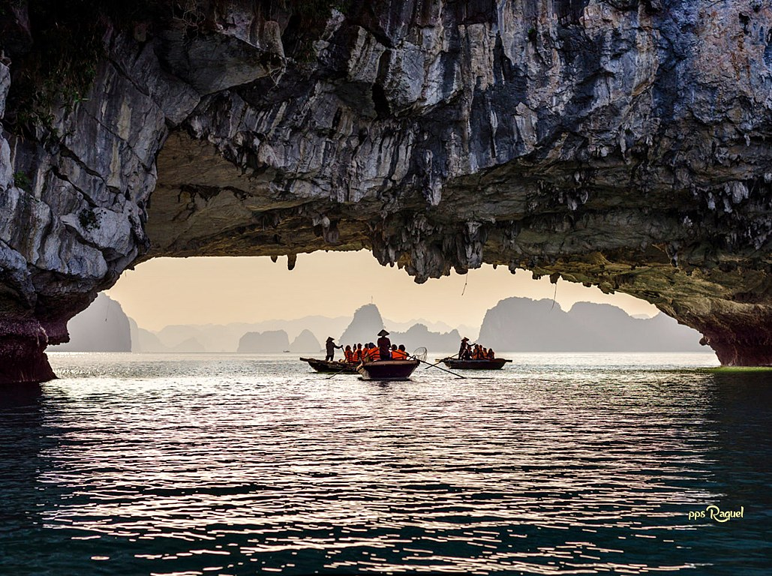

Slide 26
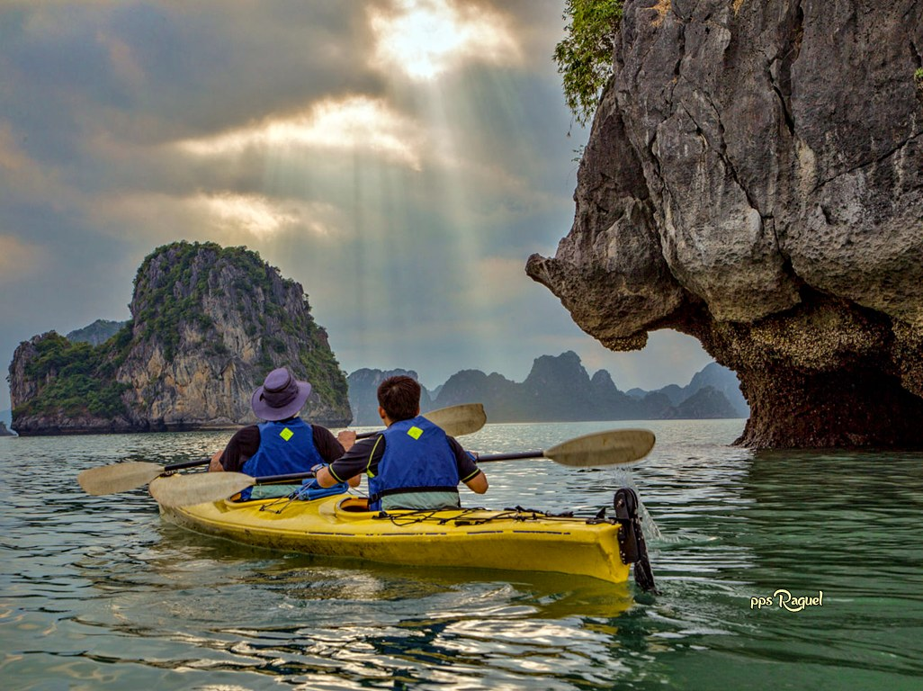

Slide 27


Slide 28
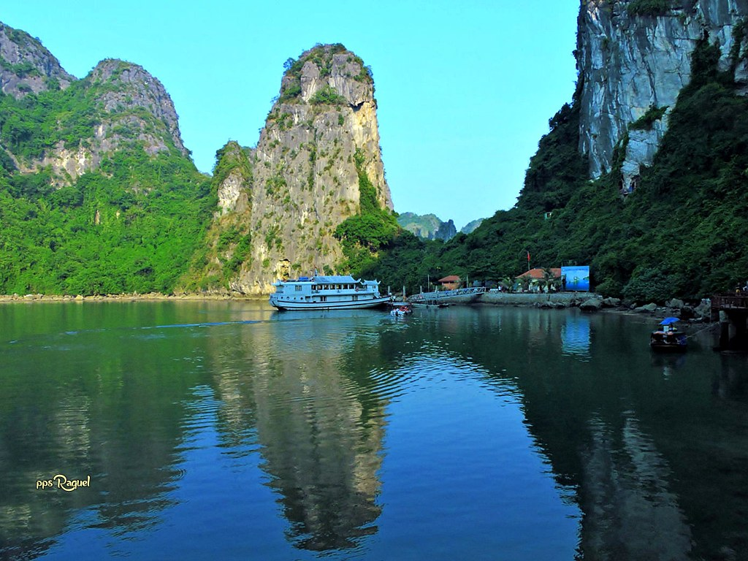

Slide 29
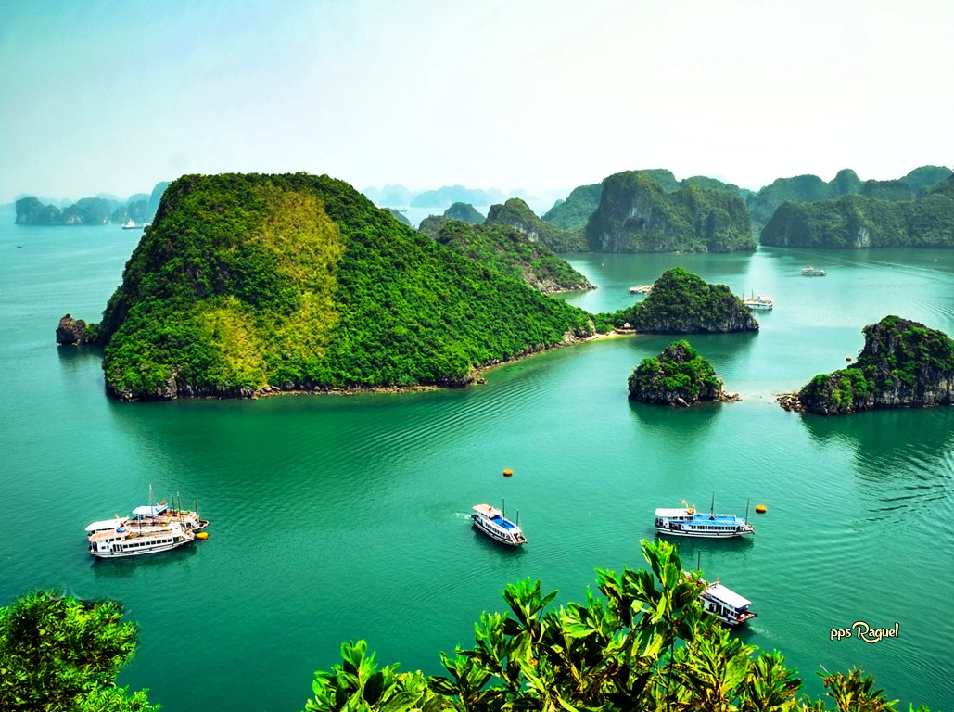

Slide 30
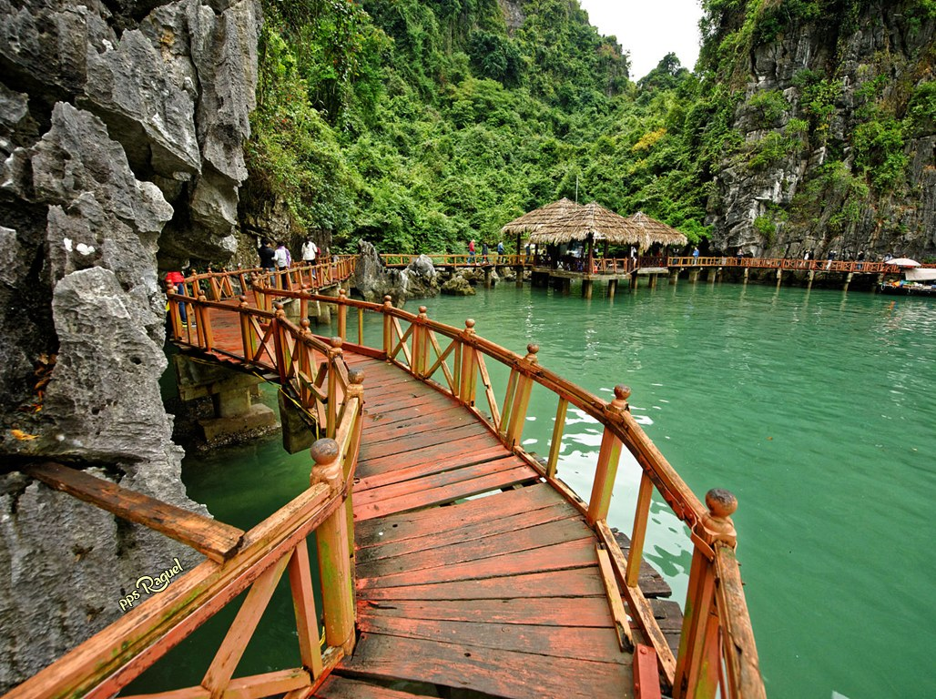

Slide 31
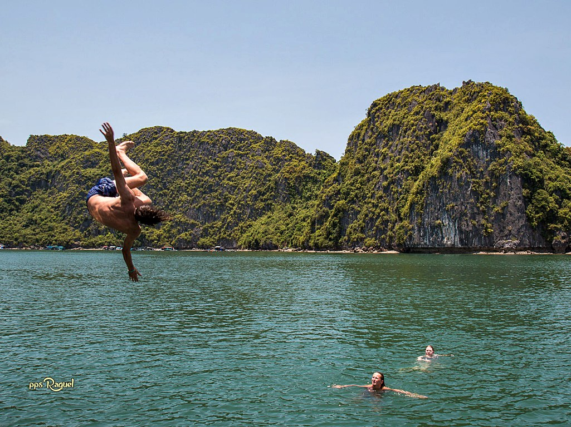

Slide 32
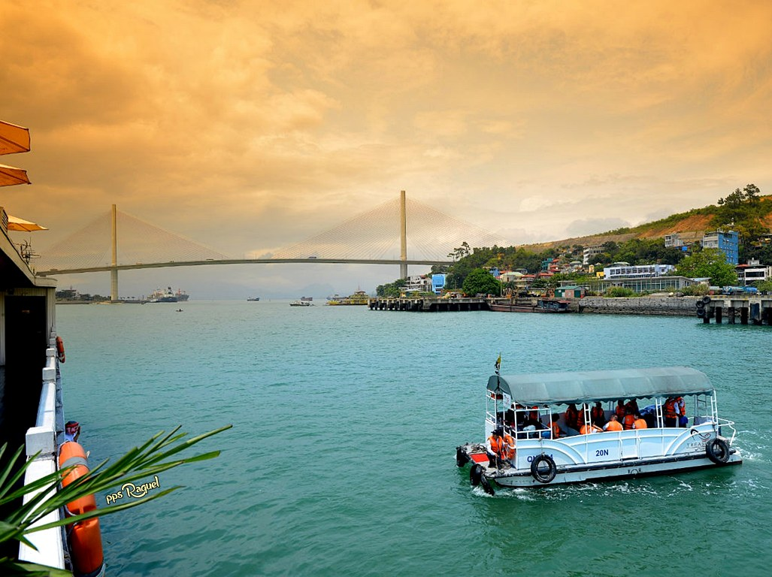

Slide 33
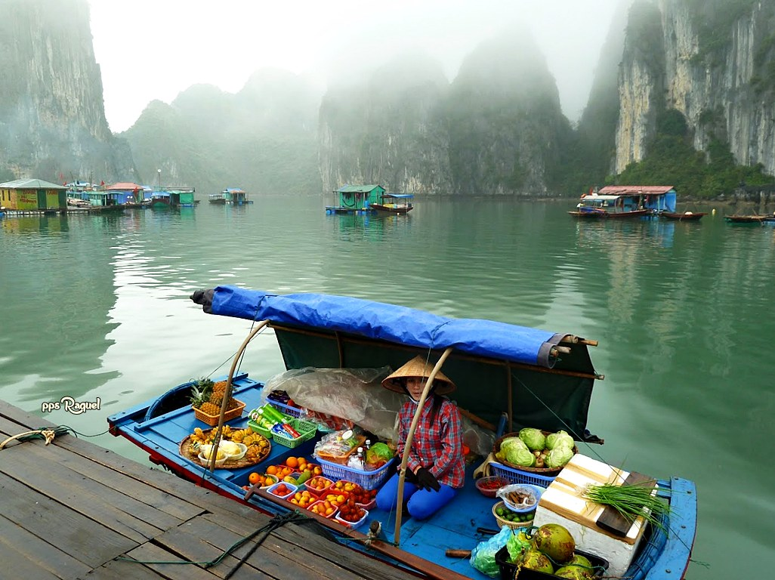

Slide 34
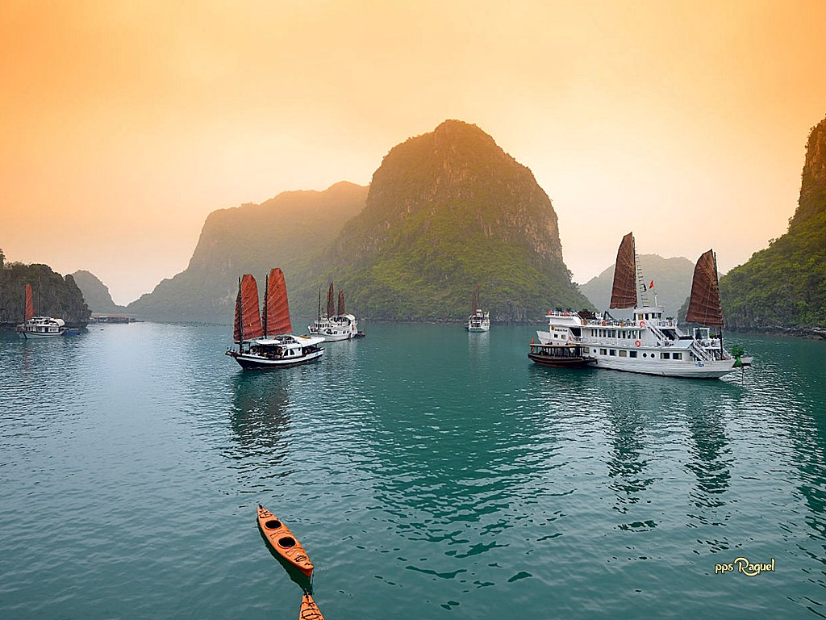

Slide 35


Slide 36
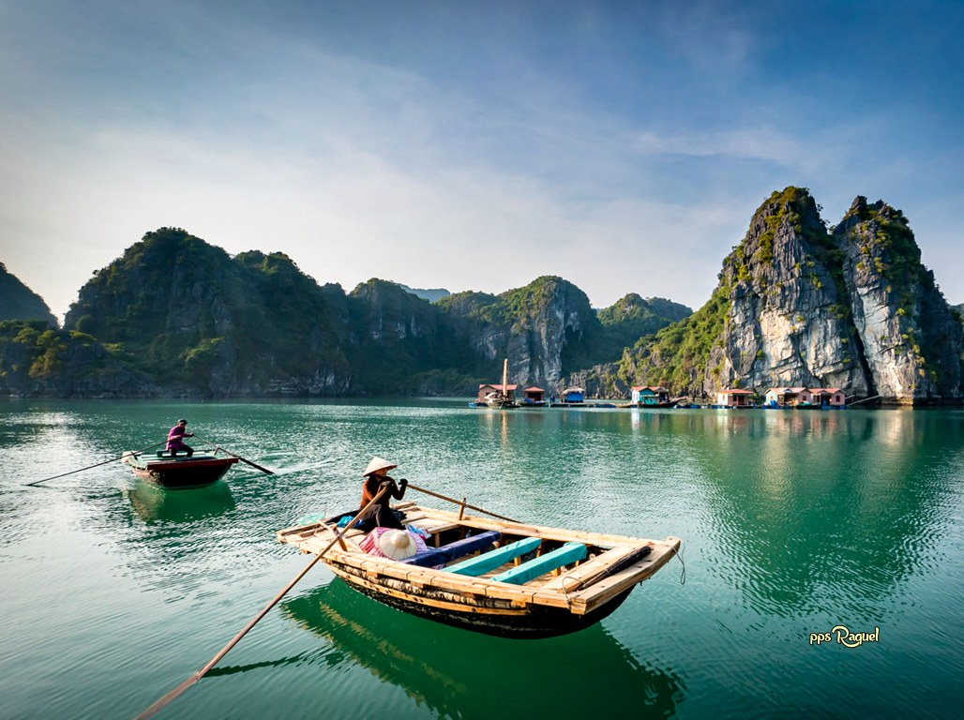

Slide 37
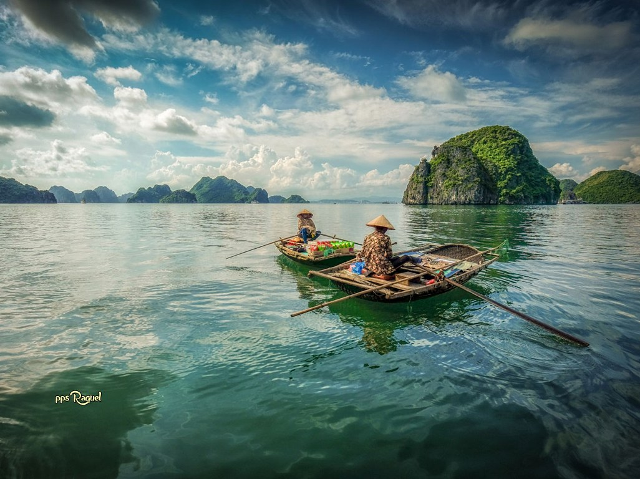

Slide 38
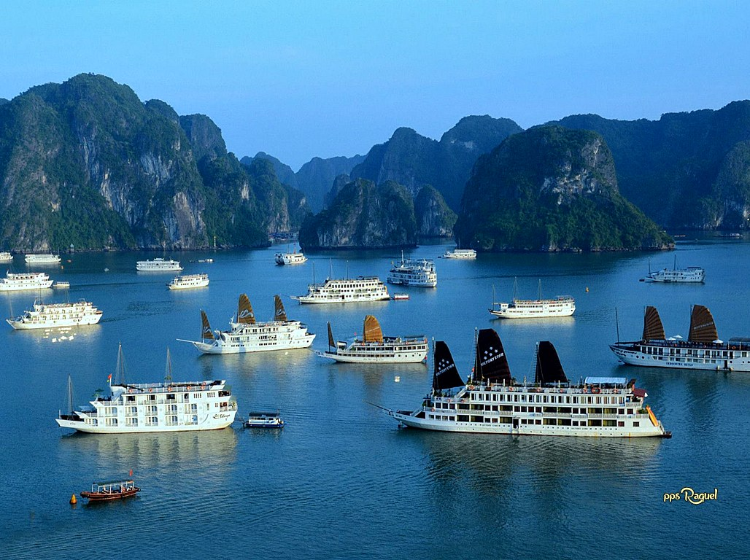

Slide 39
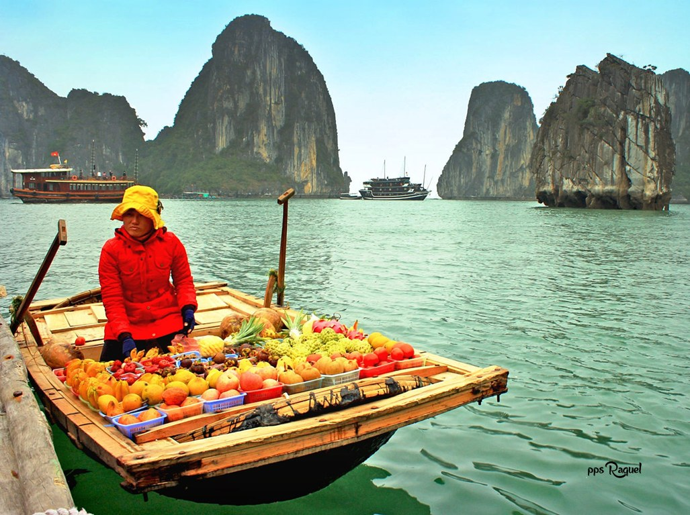

Slide 40
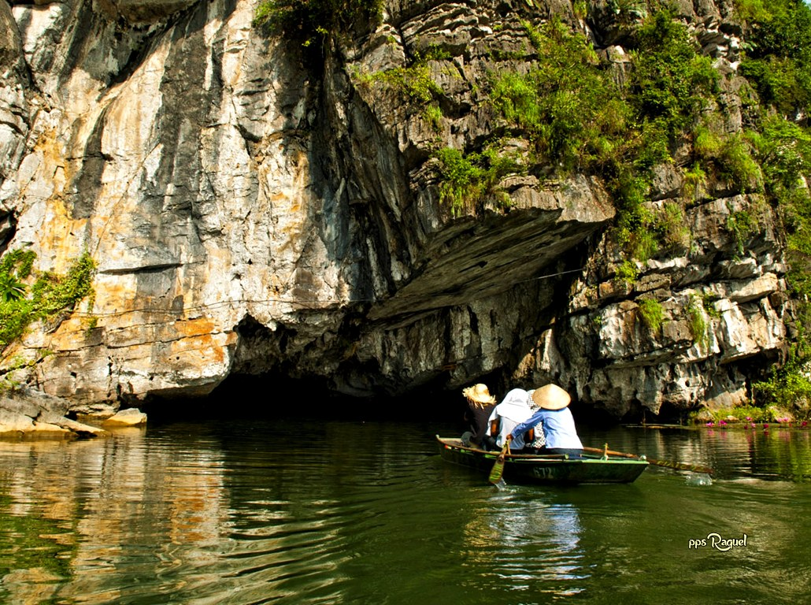

Slide 41
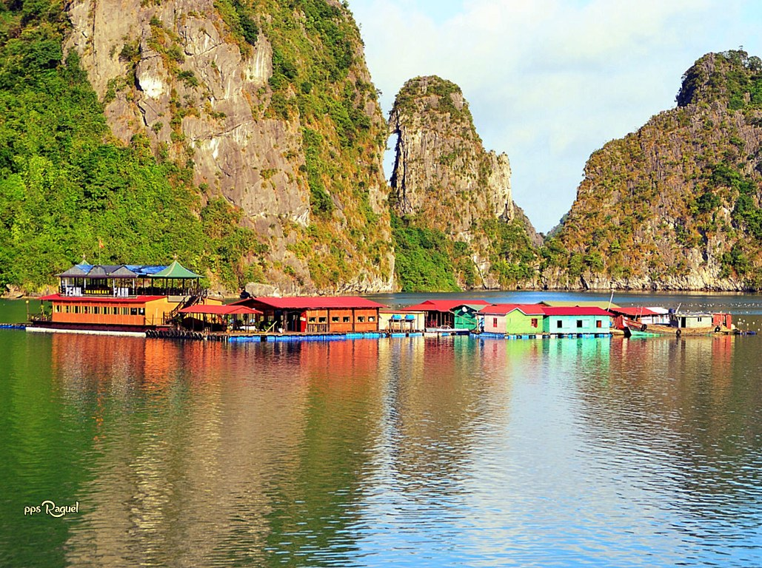

Slide 42
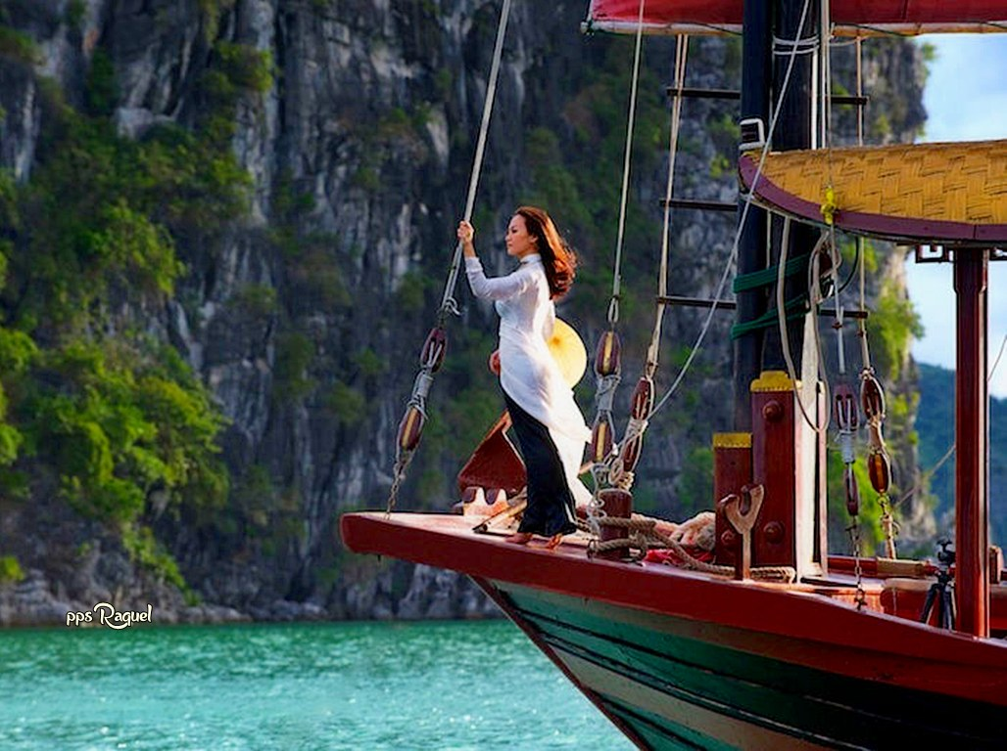

Slide 43
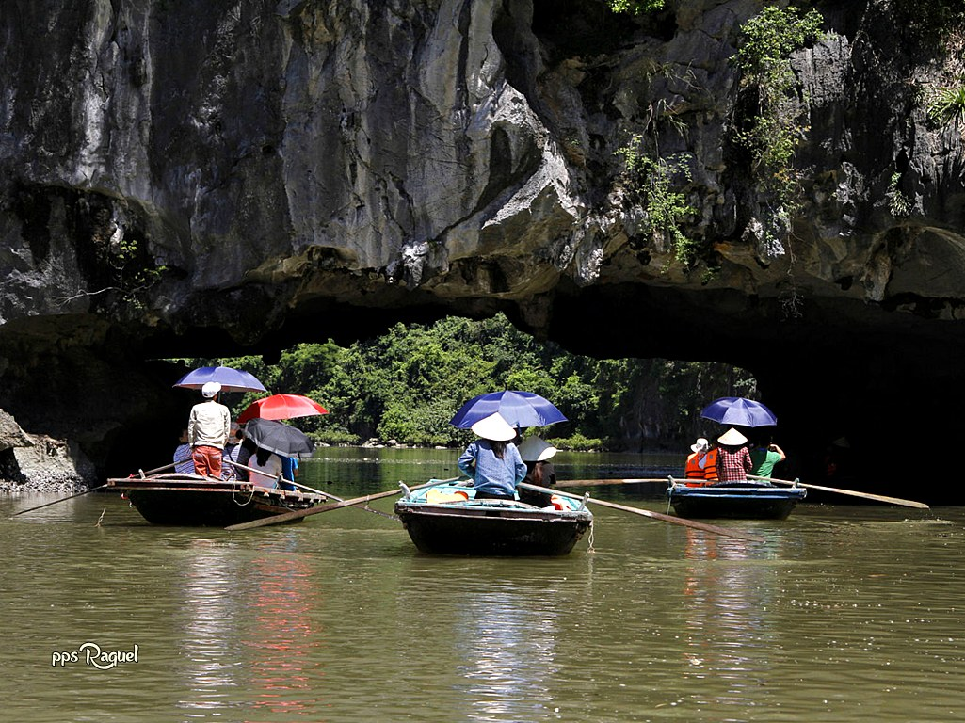

Slide 44


Slide 45
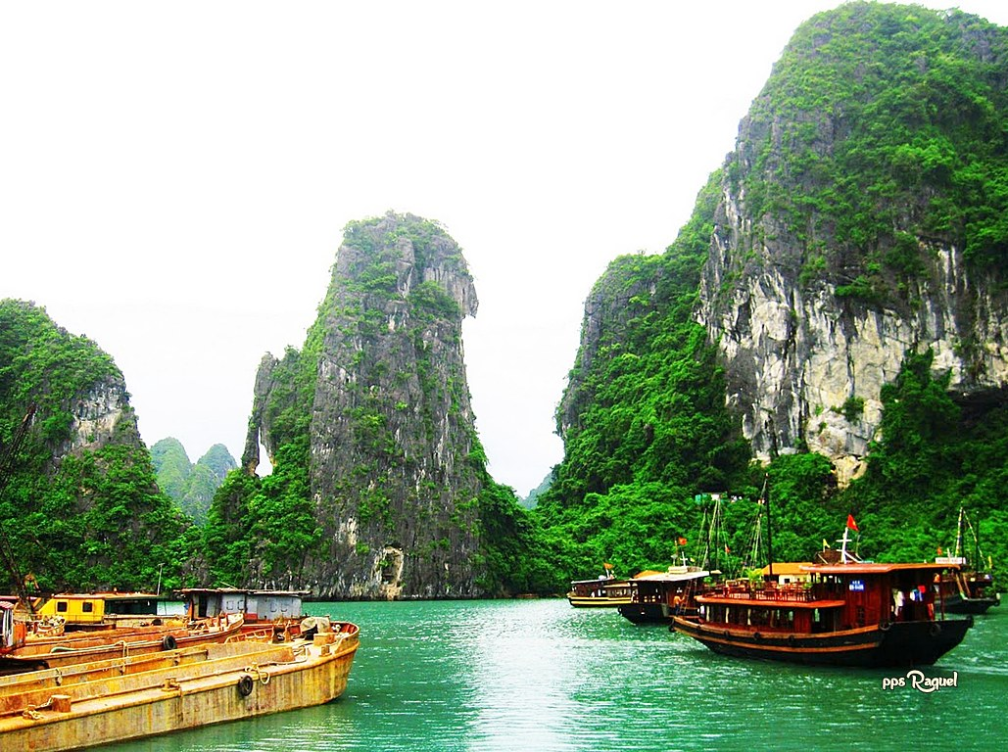

Slide 46
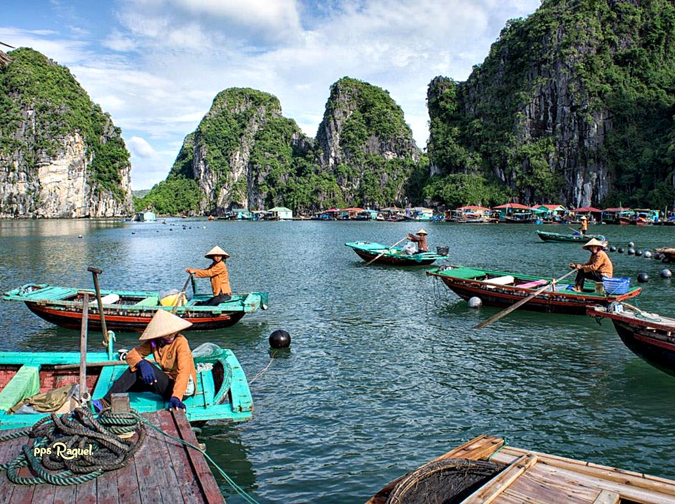

Slide 47
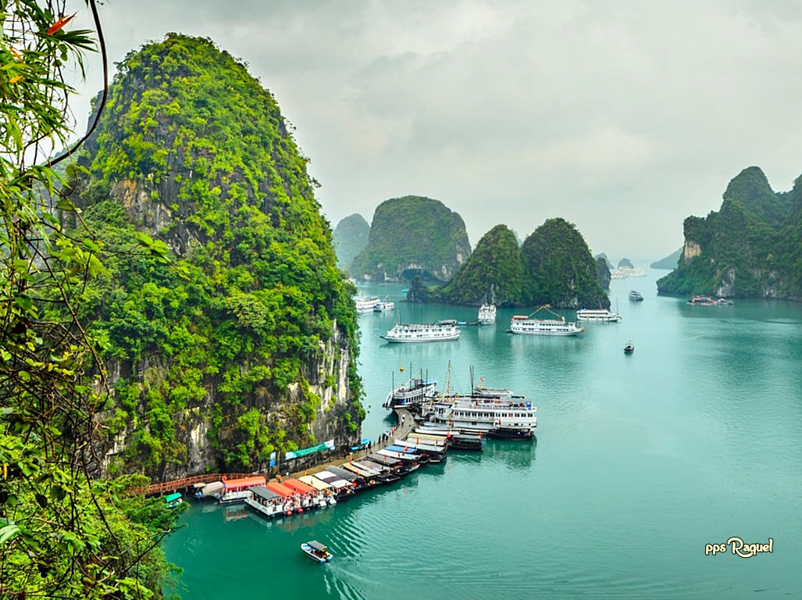


Slide 48









¿Te ha gustado?
Puedes ver más entrando
Aquí
Además puedes recibir powerpoints en tu correo electrónico suscribiéndote aquí:
Esta presentación powerpoint ha sido creada y compartida única y exclusivamente para mispps.com

